Slide 1
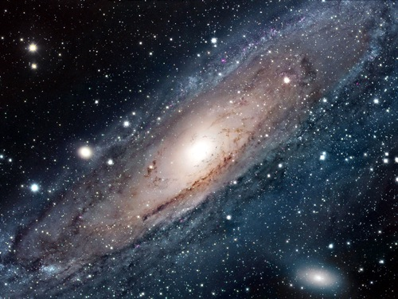
Il superamento del limite
nella conoscenza:
Una questione Scientifica
O metascientifica?

Slide 2
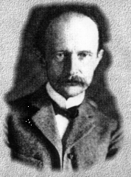
Venerdì, 14 dicembre 1900
Max Karl Ernst Ludwig PLANCK
(Kiel, 23 aprile 1858 – Göttingen, 4 ottobre 1947)
tiene un seminario presso la Società di Fisica Tedesca dal titolo
“La teoria della distribuzione dell’energia in uno spettro normale”

Slide 3
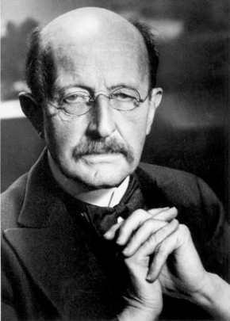
Nel 1918 Planck vince il premio Nobel per la fisica “in riconoscimento dei suoi servizi resi per il progresso della Fisica con la sua scoperta della quantizzazione dell'energia”,
18 anni dopo quel venerdì 14 dicembre 1900
M.K.E.L. Planck (1858-1947)

Slide 4
CONTINUISTI
ATOMISTI

Slide 5
«La filosofia è scritta in questo grandissimo libro che continuamente ci sta aperto innanzi a gli occhi (io dico l’universo), ma non si può intendere se prima non s’impara a intender la lingua, e conoscer i caratteri, ne’ quali è scritto. Egli è scritto in lingua matematica, e i caratteri son triangoli, cerchi, ed altre figure geometriche, senza i quali mezi è impossibile a intenderne umanamente parola; senza questi è un aggirarsi vanamente per un oscuro labirinto».
Galileo Galilei – Il Saggiatore, 1623
Paperino nel mondo della Matemagica della Walt Disney

Slide 6
Seconda metà del XIX secolo:
esistono due grandi quadri interpretativi della realtà
uno atomistico, la teoria
della meccanica dei punti materiali
elaborata da Newton (F=ma)
uno “continuistico”, la teoria dell’elettromagnetismo
elaborata da Maxwell
(Edimburgo, 13 giugno 1831 – Cambridge, 5 novembre 1879)
(Woolsthorpe-by-Colsterworth, 25 dicembre 1642 – Londra, 20 marzo 1727)
Equazioni di Joseph-Louis Lagrange
(Torino, 25 gennaio 1736 – Parigi, 10 aprile 1813)

Slide 7
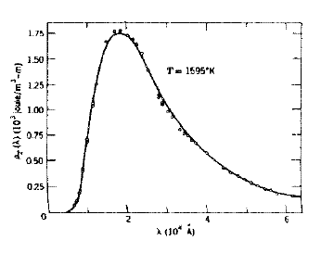
la costante di Boltzmann,
la velocità delle onde
elettromagnetiche nel vuoto
costante scelta in modo
da riprodurre i dati sperimentali,
passata alla storia col nome di
costante di Planck
Previsioni di Planck (linea continua)
confrontate con i dati sperimentali (cerchi).

Slide 8
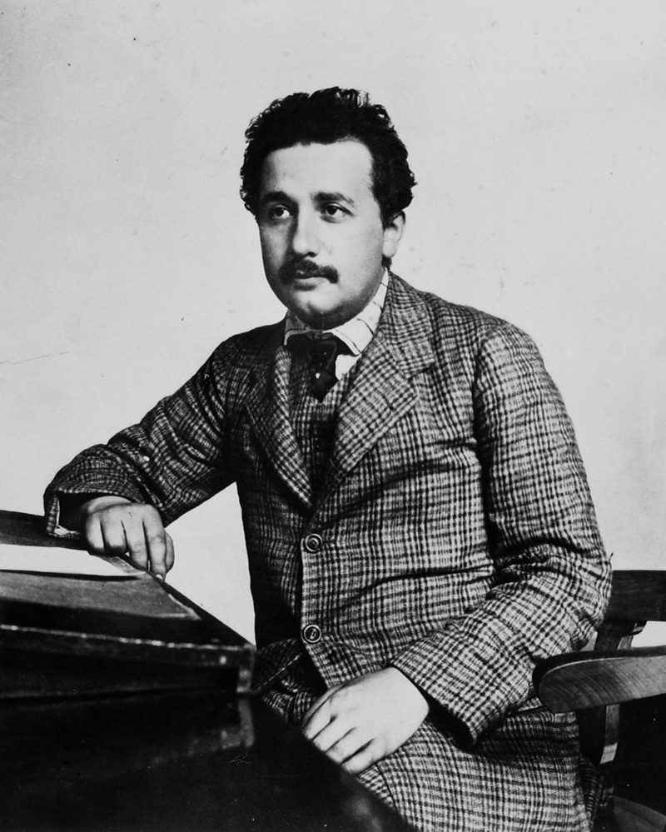
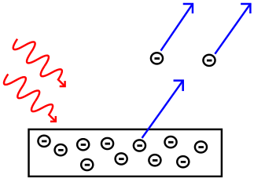
“Su un punto di vista euristico relativo alla produzione e trasformazione della luce” Annalen der Physik,
vol.17, 1905, pp.132-148
Nel 1921 Einstein vince il premio Nobel per la fisica … “per i suoi servizi alla Fisica Teorica, e in particolare per la sua scoperta della legge dell'effetto fotoelettrico”
Questi corpuscoli di luce furono
battezzati “fotoni” nel luglio 1926 a Parigi dal fisico ottico Frithiof Wolfers; pochi mesi dopo, il termine fu riutilizzato dal chimico statunitense Gilbert Lewis.
Albert EINSTEIN
(Ulma, 14 marzo 1879 -Princeton, 18 aprile 1955)

Slide 9
Il lavoro di Planck sulla radiazione termica mostra la quantizzazione dell’energia associata alla radiazione emessa dalla materia.
Il lavoro di Einstein sull’effetto fotoelettrico evidenzia la quantizzazione dell’energia associata alla radiazione assorbita dalla materia.
Le onde elettromagnetiche hanno anche un comportamento corpuscolare.
“anche” in quanto nessuno dei due lavori elimina il comportamento ondulatorio, perché i fenomeni di interferenza e di diffrazione della luce possono essere spiegati solo descrivendo la luce come un fenomeno ondoso.
Questo strano sistema fisico (le oem) sembrava dunque comportarsi
- a volte come atomo, i fotoni
- a volte come campi, le onde elettromagnetiche.

Slide 10
Quando il mondo sembrava ormai costituito da
oggetti che erano ad un tempo corpuscoli ed onde
(fotoni/o.e.m.)
e oggetti che sembravano solo corpuscoli
(gli elettroni, scoperti nel 1897 da J.J. Thomson - premio Nobel 1906,
gli atomi, la cui esistenza è definitivamente dimostrata da Einstein in un lavoro del 1905)
non poteva mancare chi pensasse invece che
il comportamento duale fosse
una proprietà generale di tutta la realtà
e che quindi anche gli elettroni e gli atomi dovessero presentare
un comportamento ondulatorio,
manifestando per esempio interferenza e diffrazione.

Slide 11
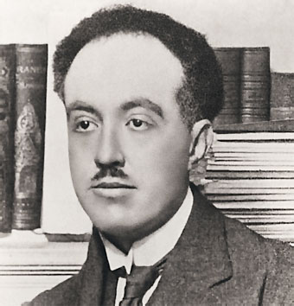
L’elemento centrale del tentativo di de Broglie (tesi di laurea – 1924) di venire a capo del “mistero dei quanti” consiste nello stabilire una simmetria nella natura:
così come ad un’onda elettromagnetica di frequenza ν e lunghezza d’onda λ=c/ν è associato un corpuscolo di energia E=hν e quantità di moto p=h/λ,
ad un corpuscolo di energia a riposo E=m_{o}c² e quantità di moto p è associata un’onda di lunghezza λ=h/p.
Louis-Victor Pierre Raymond DE BROGLIE
(Dieppe, 15 agosto 1892 -
Louveciennes, 19 marzo 1987)

Slide 12
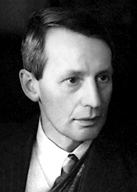
La definitiva conferma sperimentale alle idee di De Broglie provenne nel 1927 da G. P. Thomson (figlio di J. J. Thomson, lo scopritore degli elettroni), in Scozia.
Due anni dopo, nel 1929, de Broglie ottenne il premio Nobel per la fisica “per la sua scoperta della natura ondulatoria dell'elettrone”, che fu assegnato otto anni dopo, nel 1937, anche a Thomson
George Paget THOMSON
(Cambridge, 3 maggio 1892 -Cambridge, 10 settembre 1975)
1906 - Thomson padre vince il Nobel per la scoperta dei corpuscoli nominati “elettroni”.
1937 – Thomson figlio vice il Nobel per la scoperta del comportameto ondulatorio degli elettroni.

Slide 13
Il dualismo è ormai un elemento acquisito della fisica:
ogni sistema fisico è ad un tempo qualcosa e il suo opposto,
cioè un’onda e un corpuscolo, ogni sistema insomma è duale.
Di fronte a questa irriducibile proprietà di ogni sistema fisico, forse sotto l’influenza di un tipo di filosofia che tacciava di metafisico ogni tentativo di andare al di là del fenomeno,
la maggioranza dei fisici non si interessò a capire le ragioni profonde di questo dualismo, ma si limitò solo a darne una descrizione matematica che fosse anche in grado di prevedere tutti i comportamenti strani dei sistemi quantistici.
There is no quantum world. There is only an abstract physical description. It is wrong to think that the task of physics is to find out how nature is. (Niels Bohr)
P. McEvoy – Niels Bohr: reflections on Subject and Object, 2001, p.291

Slide 14
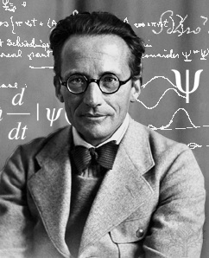
“i” è l’unità immaginaria,
“m” è la massa del sistema fisico
è un operatore differenziale (detto “laplaciano” o “nabla quadro”) che coinvolge le derivate parziali seconde della funzione d’onda, più precisamente
Erwin R. J. A. SCHROEDINGER
(Vienna, 12 agosto 1887 -
Vienna, 4 gennaio 1961)
“U” è l’eventuale potenziale esterno che agisce sul sistema
Nel 1933 Schroedinger vince il premio Nobel “per la scoperta di nuove forme produttive di teoria atomica”

Slide 15
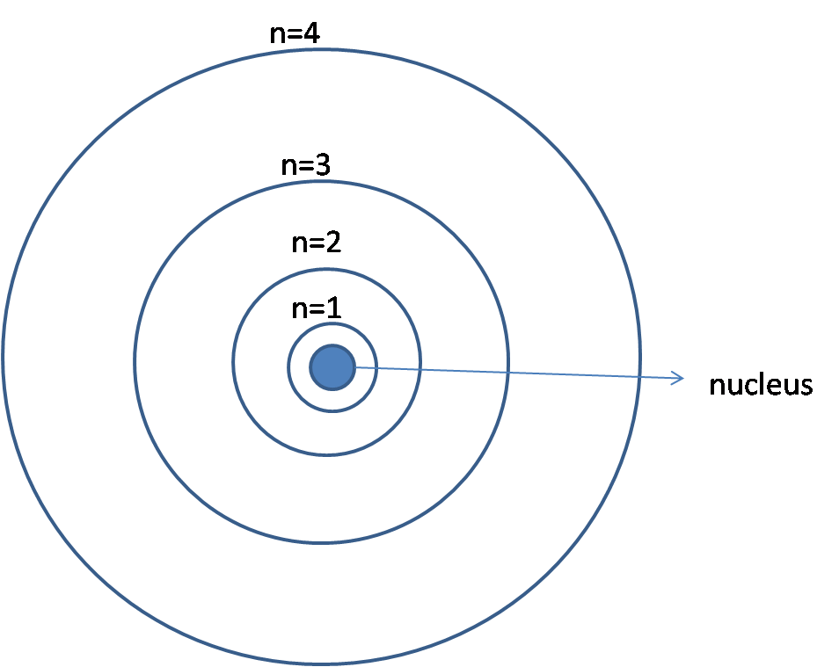
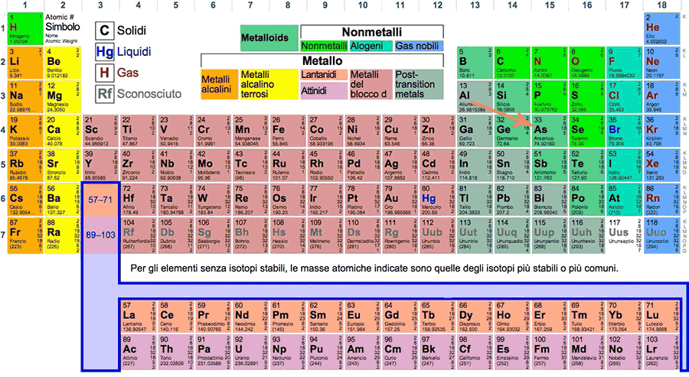
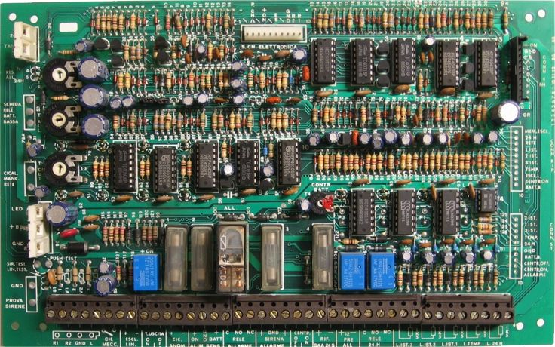
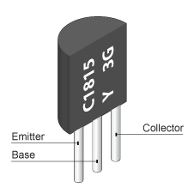

Slide 16
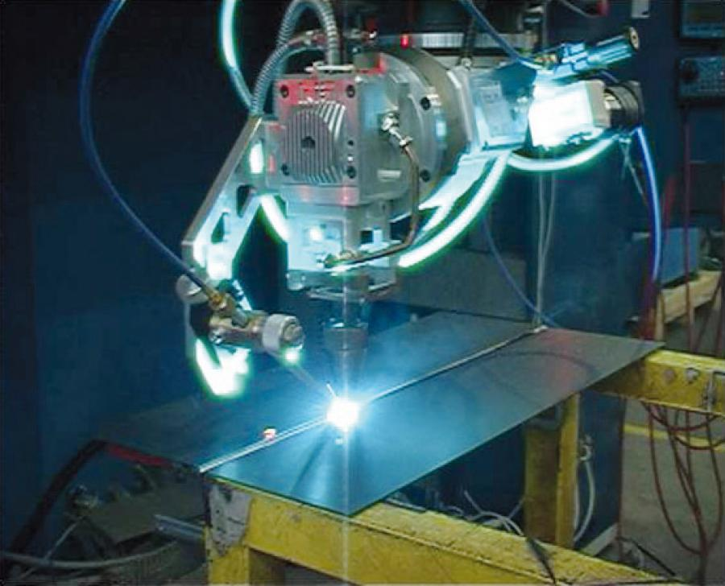
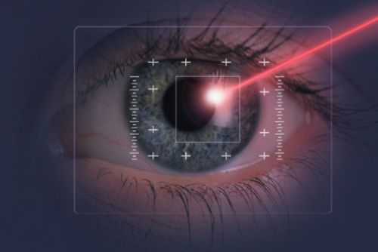
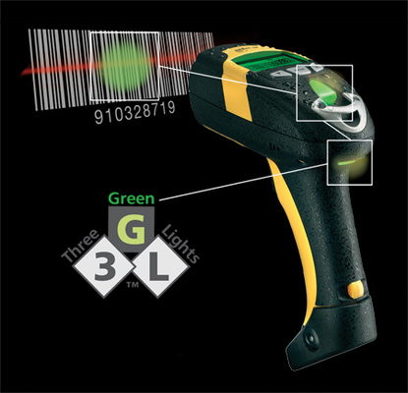
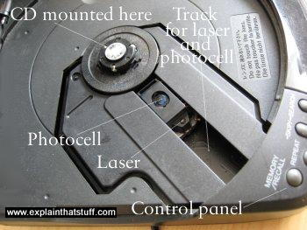

Slide 17
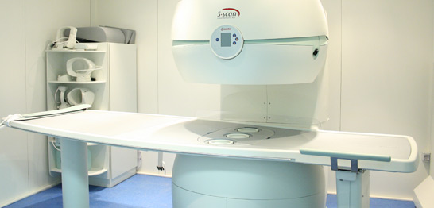
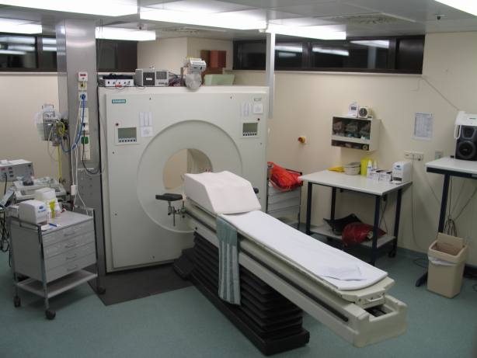
NMR
Risonanza Magnetica Nucleare
PET
Tomografia ad Emissione di Positroni

Slide 18
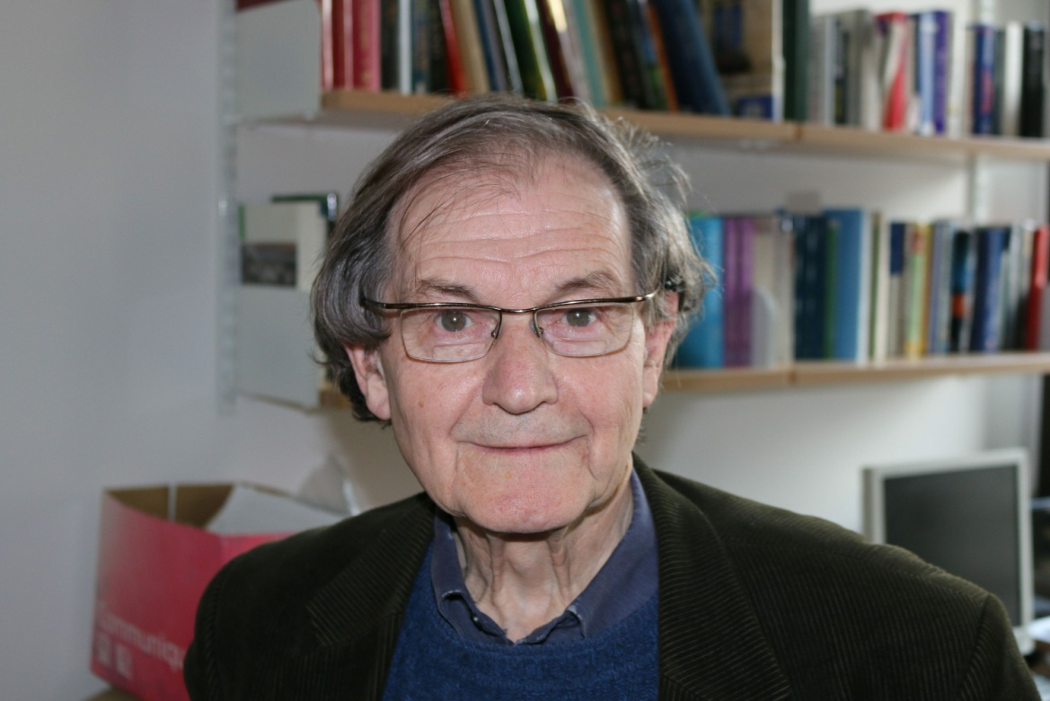
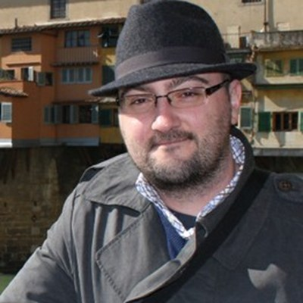
Roger Penrose
(Colchester, 8 agosto 1931)
Antonello Scardicchio
(Triggiano (Ba), 1978)

Slide 19
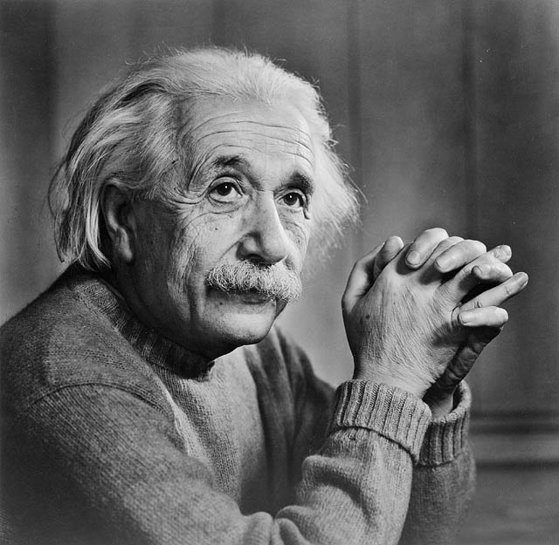
“L’uomo cerca, in maniera adeguata alle sue esigenze, di formarsi un’immagine del mondo, chiara e semplice, e di trionfare così sul mondo della esistenza sforzandosi di rimpiazzarlo, in una certa misura con questa immagine. È così che agiscono, ciascuno a suo modo, il pittore, il poeta, il filosofo speculativo, il naturalista. Di questa immagine e della sua conformazione egli fa il centro di gravità della sua vita sentimentale allo scopo di cercarsi la calma e la solidità che gli sfuggono nel cerchio troppo stretto della sua esistenza personale e vorticosa.”
(A. Einstein – Come io vedo il mondo – G.T.E. Newton, 1996)
La fisica quantistica è l’immagine di cui parla Einstein, o l’ultimo stadio,
anche se dorato, di quella fine della metafisica decisa da Nietzsche oltre un secolo fa?

Slide 20
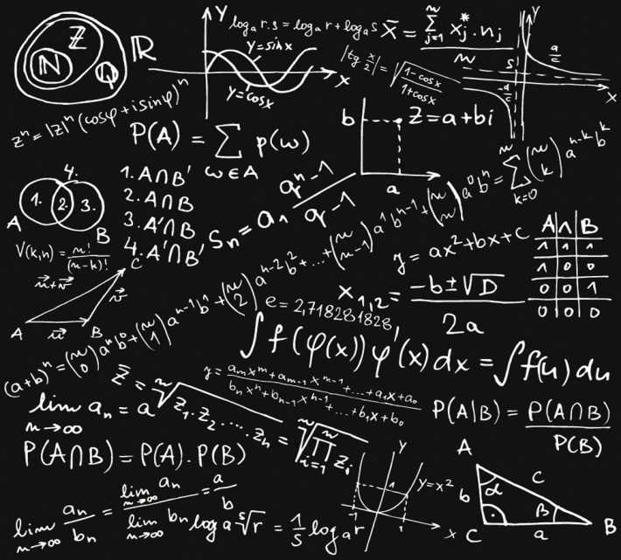
UN RAPPORTO MEDIATO CON LA REALTÀ
PER MEZZO DI SEGNI
CHE POCHI AL MONDO RIESCONO A MANIPOLARE
MATEMATICA
REALTÀ

Slide 21
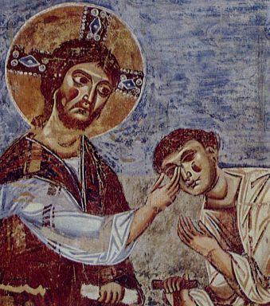
Abazia di
Sant'Angelo
in Formis,
Capua,
1072-1087
Kaˆ œrcontai e„j BhqsaŽd£n. kaˆ fšrousin aÙtù tuflÕn kaˆ parakaloàsin aÙtÕn †na aÙtoà ¤yhtai. kaˆ ™pilabÒmenoj tÁj ceirÕj toà tufloà ™x»negken aÙtÕn œxw tÁj kèmhj, kaˆ ptÚsaj e„j t¦ Ômmata aÙtoà, ™piqeˆj t¦j ce‹raj aÙtù, ™phrèta aÙtÒn, E‡ ti blšpeij; kaˆ ¢nablšyaj œlegen, Blšpw toÝj ¢nqrèpouj, Óti æj dšndra Ðrî peripatoàntaj. eta p£lin ™pšqhken t¦j ce‹raj ™pˆ toÝj ÑfqalmoÝj aÙtoà, kaˆ dišbleyen, kaˆ ¢pekatšsth, kaˆ ™nšblepen thlaugîj ¤panta. kaˆ ¢pšsteilen aÙtÕn e„j okon aÙtoà lšgwn, mhde e„j t¾n kèmhn e„sšlqVj. (Mc 8,22-26)

Slide 22
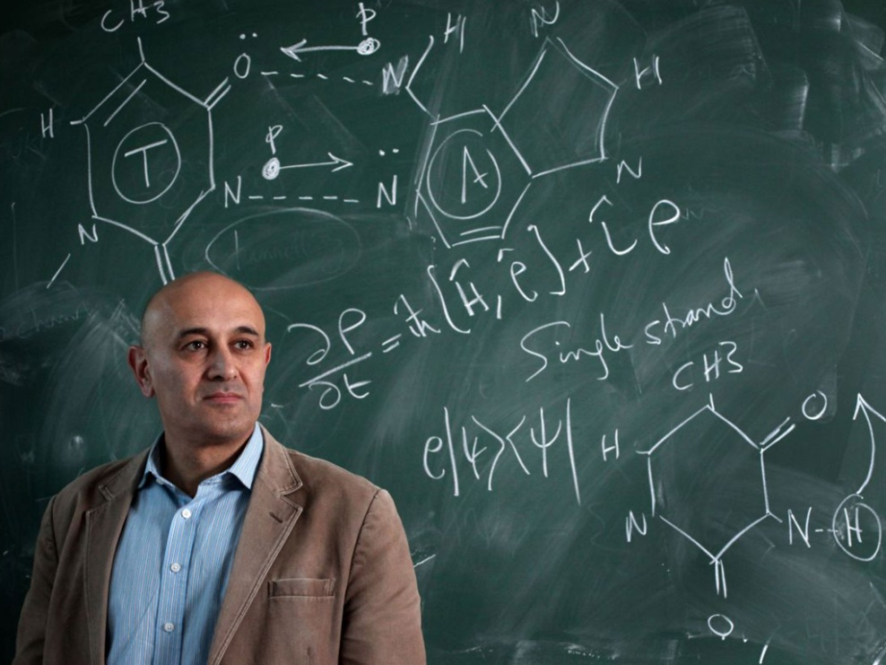
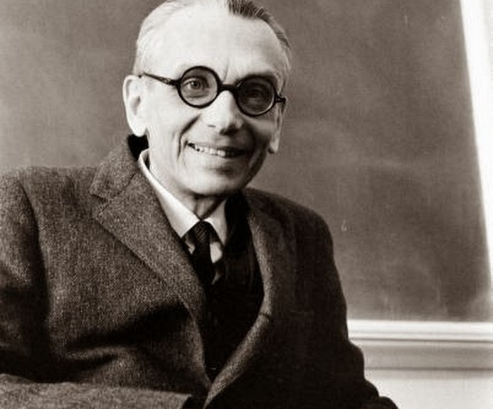
“… la fascinazione del pubblico per ogni sorta di fenomeno paranormale che sembra sfuggire a una precisa e puntigliosa classificazione scientifica continua senza sosta. Sembra che molti traggano conforto dalla nozione che esistono ancora zone del nostro mondo resistenti all’inesorabile avanzata della scienza, zone dove la magia, il mistero, e la trascendenza sopravvivono e prosperano.”
La fisica dei perplessi - Bolati Boringhieri editori, 2014
Jim Al-Khalili (Baghdad, 20 settembre 1962, fisico e divulgatore scientifico)
Kurt Godel (Brno, 28 aprile 1906 – Princeton, 14 gennaio 1978,
matematico, logico e filosofo austriaco)
Una volta ebbe ad esprimere al suo amico Oskar Morgenstern (economista austriaco) il suo stupore per il fatto che i ricercatori fossero riusciti a scoprire le particelle elementari della fisica ed avessero ignorato l’esistenza “altamente probabile” di fattori psichici elementari possibili vettori di percezioni extrasensoriali. Nella stessa lettera scrive inoltre che ritiene che certi dati dell’esperienza “non siano qualcosa di semplicemente soggettivo poiché non possono essere associati ad azioni di certe cose sugli organi di senso. Al contrario anch’essi possono rappresentare un aspetto della realtà oggettiva, ma, a differenza delle sensazioni, la loro esistenza può essere dovuta a un altro tipo di rapporto fra noi e la realtà”.

Slide 23
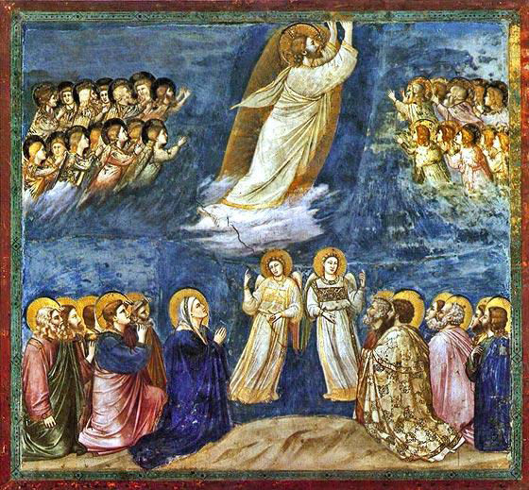
Et cum haec dixisset, videntibus illis, elevatus est, et nubes suscepit eum ab oculis eorum. Cumque intuerentur in caelum, eunte illo, ecce duo viri astiterunt iuxta illos in vestibus albis, qui et dixerunt: “ Viri Galilaei, quid statis aspicientes in caelum? Hic Iesus, qui assumptus est a vobis in caelum, sic veniet quemadmodum vidistis eum euntem in caelum ”. (At 1,9-11)

Slide 24
Divina Commedia, Purgatorio, canto XXX
Quando il settentrïon del primo cielo, che né occaso mai seppe né orto né d’altra nebbia che di colpa velo, e che faceva lì ciascuno accorto di suo dover, come ’l più basso face qual temon gira per venire a porto, fermo s’affisse: la gente verace, venuta prima tra ’l grifone ed esso, al carro volse sé come a sua pace; e un di loro, quasi da ciel messo, ’Veni, sponsa, de Libano’ cantando gridò tre volte, e tutti li altri appresso. Quali i beati al novissimo bando surgeran presti ognun di sua caverna, la revestita voce alleluiando, cotali in su la divina basterna si levar cento, ad vocem tanti senis, ministri e messagger di vita etterna. Tutti dicean: ’Benedictus qui venis!’, e fior gittando e di sopra e dintorno, ’Manibus, oh, date lilïa plenis!’. | Io vidi già nel cominciar del giorno la parte orïental tutta rosata, e l’altro ciel di bel sereno addorno; e la faccia del sol nascere ombrata, sì che per temperanza di vapori l’occhio la sostenea lunga fïata: così dentro una nuvola di fiori che da le mani angeliche saliva e ricadeva in giù dentro e di fori, sovra candido vel cinta d’uliva donna m’apparve, sotto verde manto vestita di color di fiamma viva. E lo spirito mio, che già cotanto tempo era stato ch’a la sua presenza non era di stupor, tremando, affranto, sanza de li occhi aver più conoscenza, per occulta virtù che da lei mosse, d’antico amor sentì la gran potenza. Tosto che ne la vista mi percosse l’alta virtù che già m’avea trafitto prima ch’io fuor di püerizia fosse, volsimi a la sinistra col respitto col quale il fantolin corre a la mamma quando ha paura o quand'elli è afflitto, per dicere a Virgilio: ’Men che dramma di sangue m’è rimaso che non tremi: conosco i segni de l’antica fiamma’. | Ma Virgilio n’avea lasciati scemi di sé, Virgilio dolcissimo patre, Virgilio a cui per mia salute die’ mi; né quantunque perdeo l’antica matre, valse a le guance nette di rugiada che, lagrimando, non tornasser atre. "Dante, perché Virgilio se ne vada, non pianger anco, non piangere ancora; ché pianger ti conven per altra spada". Quasi ammiraglio che in poppa e in prora viene a veder la gente che ministra per li altri legni, e a ben far l’incora; in su la sponda del carro sinistra, quando mi volsi al suon del nome mio, che di necessità qui si registra, vidi la donna che pria m’appario velata sotto l’angelica festa, drizzar li occhi ver’ me di qua dal rio. Tutto che ’l vel che le scendea di testa, cerchiato de le fronde di Minerva, non la lasciasse parer manifesta, regalmente ne l’atto ancor proterva continüò come colui che dice e ’l più caldo parlar dietro reserva: "Guardaci ben! Ben son, ben son Beatrice. Come degnasti d’accedere al monte? non sapei tu che qui è l’uom felice?".

Slide 25
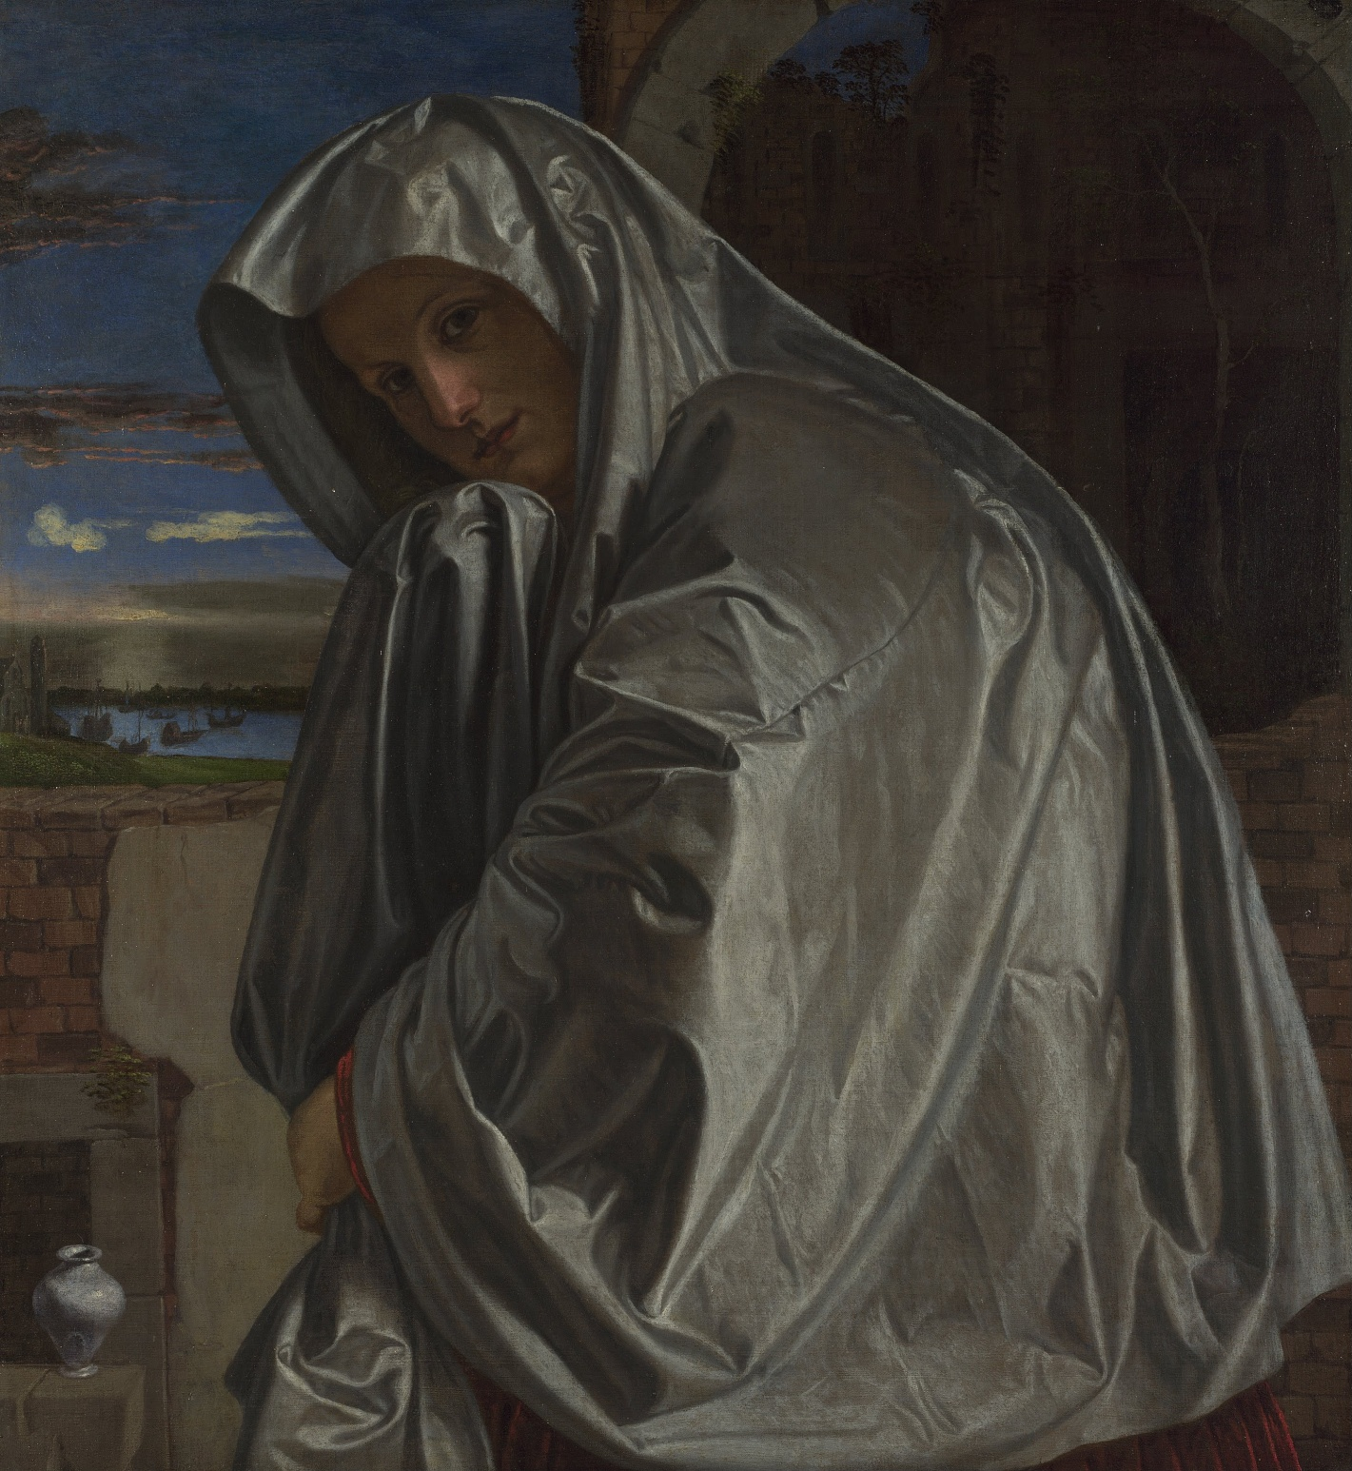
Gesù le disse: «Maria!». Ella si voltò e gli disse in ebraico: «Rabbunì!» - che significa: Maestro! (Gv21,16)

Slide 26
E SE
Il superamento del limite
nella conoscenza
FOSSE Una questione
metascientifica?

